Slide 1



Luyện từ và câu
Luyện tập về từ đồng âm
NÀM
Sgk trang 61

Slide 2
Thứ năm, ngày 13 tháng 10 năm 2022
LUYỆN TỪ VÀ CÂU
Luyện tập về từ đồng âm
Có thể hiểu câu này theo những cách nào ?
I. Nhận xét :
Hổ mang bò lên núi.
Vì sao có thể hiểu theo nhiều cách như vậy ?

Slide 3
Có thể hiểu câu này theo những cách nào ?
I. Nhận xét :
Hổ mang bò lên núi.
-Con hổ mang con bò lên núi.
-Con rắn hổ mang đang bò lên núi.

Slide 4
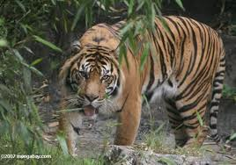
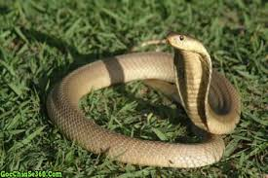
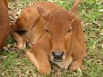
* Có thể hiểu câu : Hổ mang bò lên núi.
Cách hiểu 1:
Cách hiểu 2:
Hổ mang bò lên núi.
Hổ mang bò lên núi.
CN
VN
CN
VN

Slide 5

Vì sao có thể hiểu theo nhiều nghĩa như vậy ?
Hổ mang bò lên núi.

Slide 6
Vì sao có thể hiểu theo nhiều nghĩa như vậy ?
(Rắn) hổ mang (đang) bò lên núi.
Hổ mang bò lên núi.
(Con) hổ (đang) mang (con) bò lên núi.
-Các tiếng hổ, mang trong từ hổ mang đồng âm với từ hổ và động
từ mang.
-Động từ bò đồng âm với danh từ bò.
Các từ đồng âm: Hổ; mang; bò.

Slide 7
III. Luyện tập :
Bài 1 :Các câu sau đã sử dụng những từ đồng âm nào?
Ruồi đậu mâm xôi đậu.
Kiến bò đĩa thịt bò.
b) Một nghề cho chín còn hơn chín nghề.
c) Bác bác trứng, tôi tôi vôi.
d) Con ngựa đá con ngựa đá, con ngựa đá không đá con ngựa.

Slide 8
Ruồi đậu mâm xôi đậu.
Kiến bò đĩa thịt bò.
đậu (1): hoạt động (đỗ lại, dừng lại) của con ruồi.
đậu (2): chỉ hạt đậu
bò (1): hoạt động (bò) của con kiến
bò (2): danh từ chỉ con bò
(1)
(2)
(1)
(2)

Slide 9
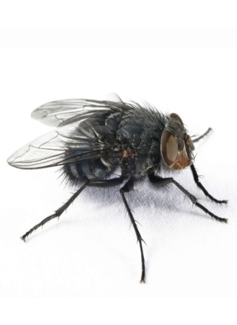
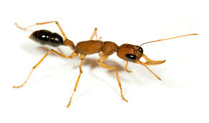
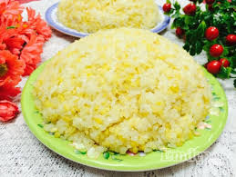
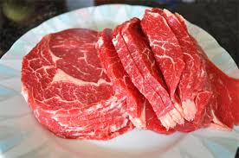
Một số hình ảnh dùng từ đồng âm để chơi chữ
Ruồi đậu mâm xôi đậu
Kiến bò đĩa thịt bò.

Slide 10
b) Một nghề cho chín còn hơn chín nghề.
(1)
(2)
chín (1): tinh thông, giỏi
chín (2): là số 9

Slide 11
c) Bác bác trứng, tôi tôi vôi.
(1)
(2)
(1)
(2)
Bác (1): từ người nói dùng để gọi người nghe.
bác (2): làm chín thức ăn bằng đun nhỏ lửa và quấy đều.
tôi (1): từ người nói dùng để tự xưng.
tôi (2): đổ vôi sống vào nước.

Slide 12
d) Con ngựa đá con ngựa đá, con ngựa đá không đá con ngựa.
(1)
(2)
(3)
(4)
đá (1) và đá (4): hoạt động dùng chân hất mạnh vào 1 vật
đá (2) và đá (3): 1 loại đá dùng làm vật liệu .

Slide 13
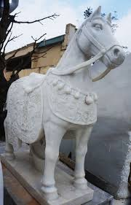
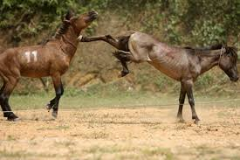
Con ngựa đá con ngựa đá

Slide 14

Bài 2 : Đặt câu với một cặp từ đồng âm em vừa tìm được ở bài tập 1:
M : - Mẹ em rán đậu.
- Thuyền đậu san sát trên bến sông.
Cặp từ :đậu - đậu

Slide 15



Chúc các em chăm ngoan học giỏi!

